Slide 1

MÓDULO BACKEND (API) PARA SISTEMA ELECCIÓN DE CANDIDATOS
Danny Alexander Cárdenas Hidalgo
22-09-2021

Slide 2
Agenda
Introducción de la empresa o del Problema.
1.1 Objetivos.
1.2 Justificación y Alcance.
2. Campo de estudio (Infraestructura - Desarrollo).
3. Herramientas utilizadas.
4. Como se pretende resolver el problema.
5. Resultados.

Slide 3


Introducción del Problema
Introducción
Las elecciones son concursos realizados en todo el mundo que buscan la elección de un ganador en un grupo de candidatos, estos procesos la gran mayoría son realizados de forma presencial.
Problema
El principal problema surge con la pandemia mundial y las restricciones que obliga a evitar en lo posible un contacto físico con muchas personas y por lo tanto cancelar los eventos que atraigan varios espectadores o público en general.

Slide 4
Objetivos
Objetivos
General
Desarrollo de un BackEnd (API) que permita gestionar el proceso de elecciones de candidatos.
Aplicar la metodología Scrum para llevar un control correcto y rápido en el desarrollo del módulo.
Diseñar los modelos y esquemas que permitan fluir la lógica que conlleva los eventos de elecciones.
Implementar seguridades a todas las peticiones realizadas al API mediante cualquier implementación de FrontEnd.
Exponer todos los servicios que estén disponibles en el API mediante Swagger para su correcto uso y consumo por parte de terceros.
Específicos

Slide 5
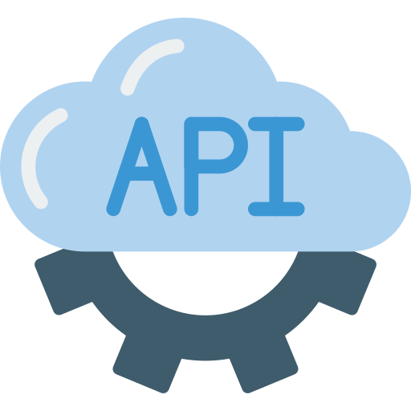

Justificación y Alcance
Justificación
Evitar aglomeraciones.
Reducir gastos en procesos de elecciones presenciales.
Brindar posibilidad que otras personas puedan implementar el API desde cualquier FrontEnd
Alcance
Entrega de API consumible, e implementable, para elecciones de candidatos con proyección y soporte a una cantidad variable de participantes dentro de empresas medianas o instituciones educativas.

Slide 6
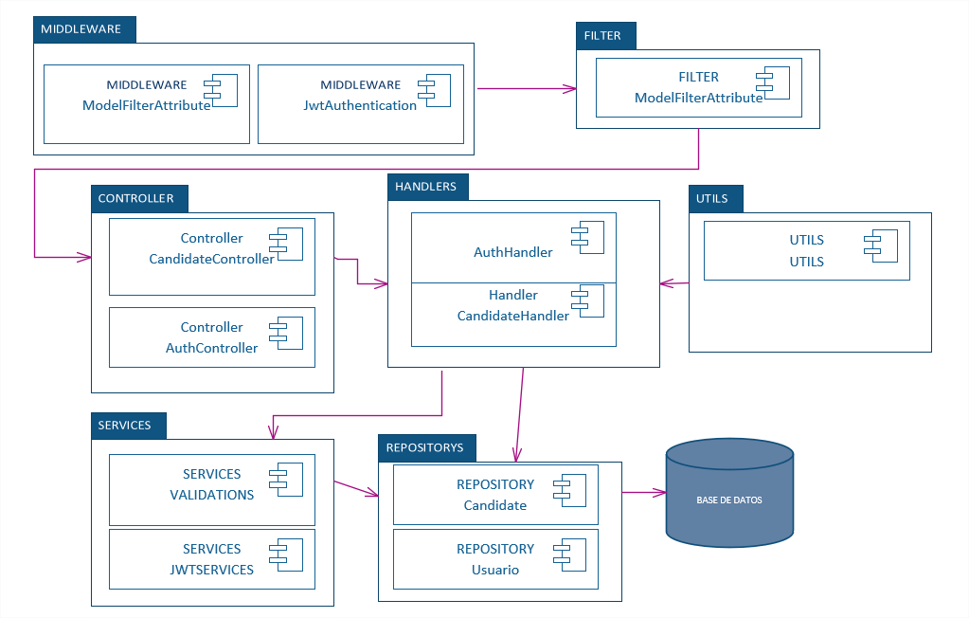
Campo de estudio (Desarrollo de Software)
Exception
Middleware:
Filter:
Controlller.
Handler:
Utilis:
Services.
Repository.
Repository

Slide 7



Herramientas utilizados
Lenguaje de programación: El lenguaje de programación utilizado fue C# 9 con el runtime .net 5.0
IDE o Editor de texto: Como entorno de desarrollo utilizamos visual studio code como una alternativa a visual studio 2019.
Conexión con Base de datos: Para mapear las clases a objetos y poder realizar consultas complejas a la base datos utilizamos entity framework.

Slide 8



Herramientas utilizados
Despliegue: Para el despliegue del api se utilizó la nube de azure ya que tiene ventajas al ser de la familia de Microsoft.
Logs y Registros: Application Insights es una herramienta de azure que permite llevar un control mas detallado de los registros que genere la aplicación.
Base de datos: Para almacenamiento de información se utilizó SQL SERVER 2019 que tiene buen acople con .net.

Slide 9



Herramientas utilizados
Administrador de Correos: Para separar la lógica y control de registro de correos se utilizó Sendgrid como una opción que permite crear templates personalizados.
Control de Código Correcto: Sonar permitió realizar una revisión en base a los registros que lleva con relación a código que existe a nivel mundial y sus buenas prácticas..
Presentar Servicios: Para exponer los servicios creados se utilizó Swagger como un estándar que está tomando fuerza en los últimos años para presentar APIs.

Slide 10


Herramientas utilizados
Pruebas de Carga: Se utiliza Jmeter para someter al api a cargas de datos y obtener data de cuantos usuarios soportaría en un ambiente real.
Pruebas de servicios: Postman fue utilizado para probar cada uno de los servicios expuestos ya que permite manejar fácilmente los Request con sus respectivos Headers.

Slide 11

Como se pretende resolver el problema.
Investigación del tema a Realizar
Estudio de viabilidad de proyecto.
Estudio de Posibles Herramientas para resolver el Problema
Desarrollo del Proyecto

Slide 12
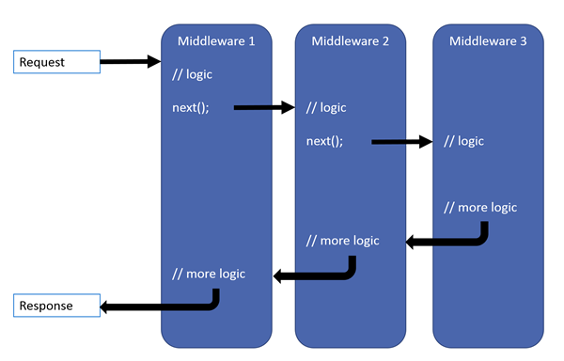
Resultados
Middleware Exception: Permitirá atrapar cualquier tipo de excepción controlada y no controlada.

Slide 13
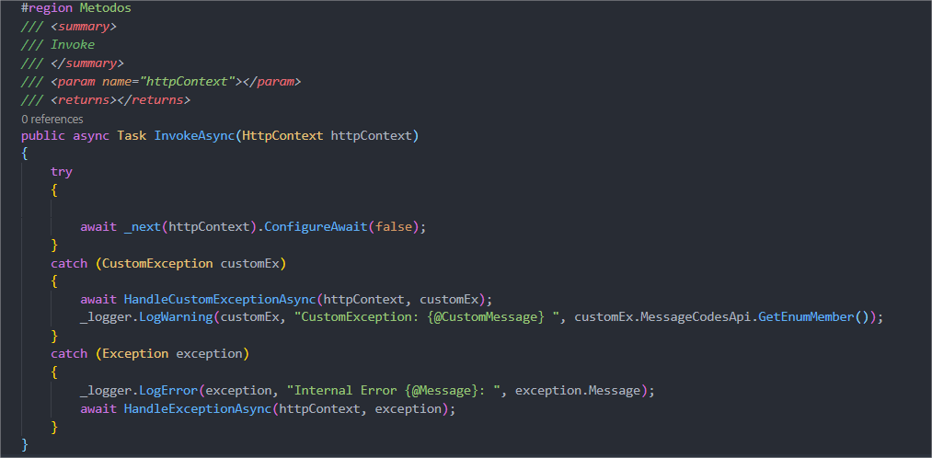
Resultados
Middleware Exception Ejemplo: Permitirá atrapar cualquier tipo de excepción controlada y no controlada.

Slide 14
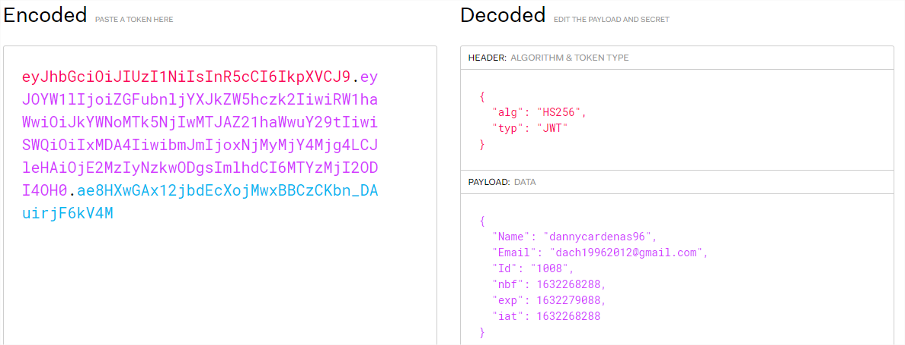
Resultados
Seguridad JWT y Contexto: Todo servicio necesita el Token para funcionar.

Slide 15
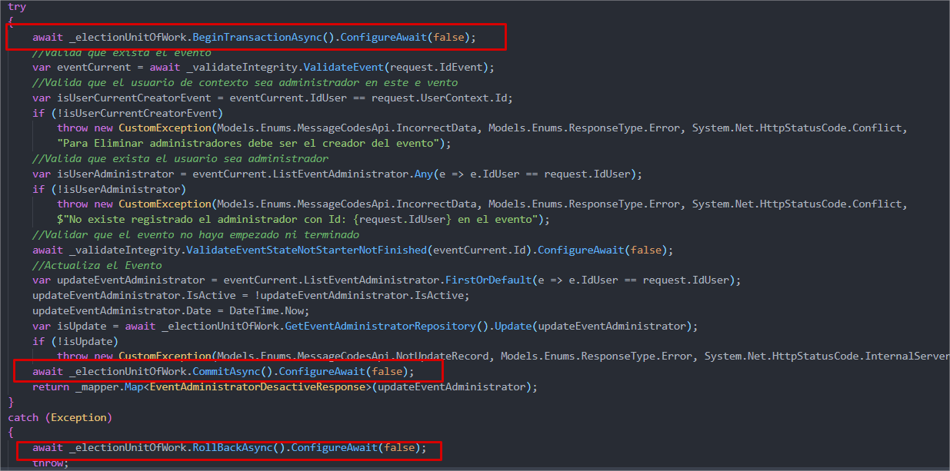
Resultados
Unit Of Work: Control de Repositorio Con Unit Of Work y Transaccionalidad.

Slide 16
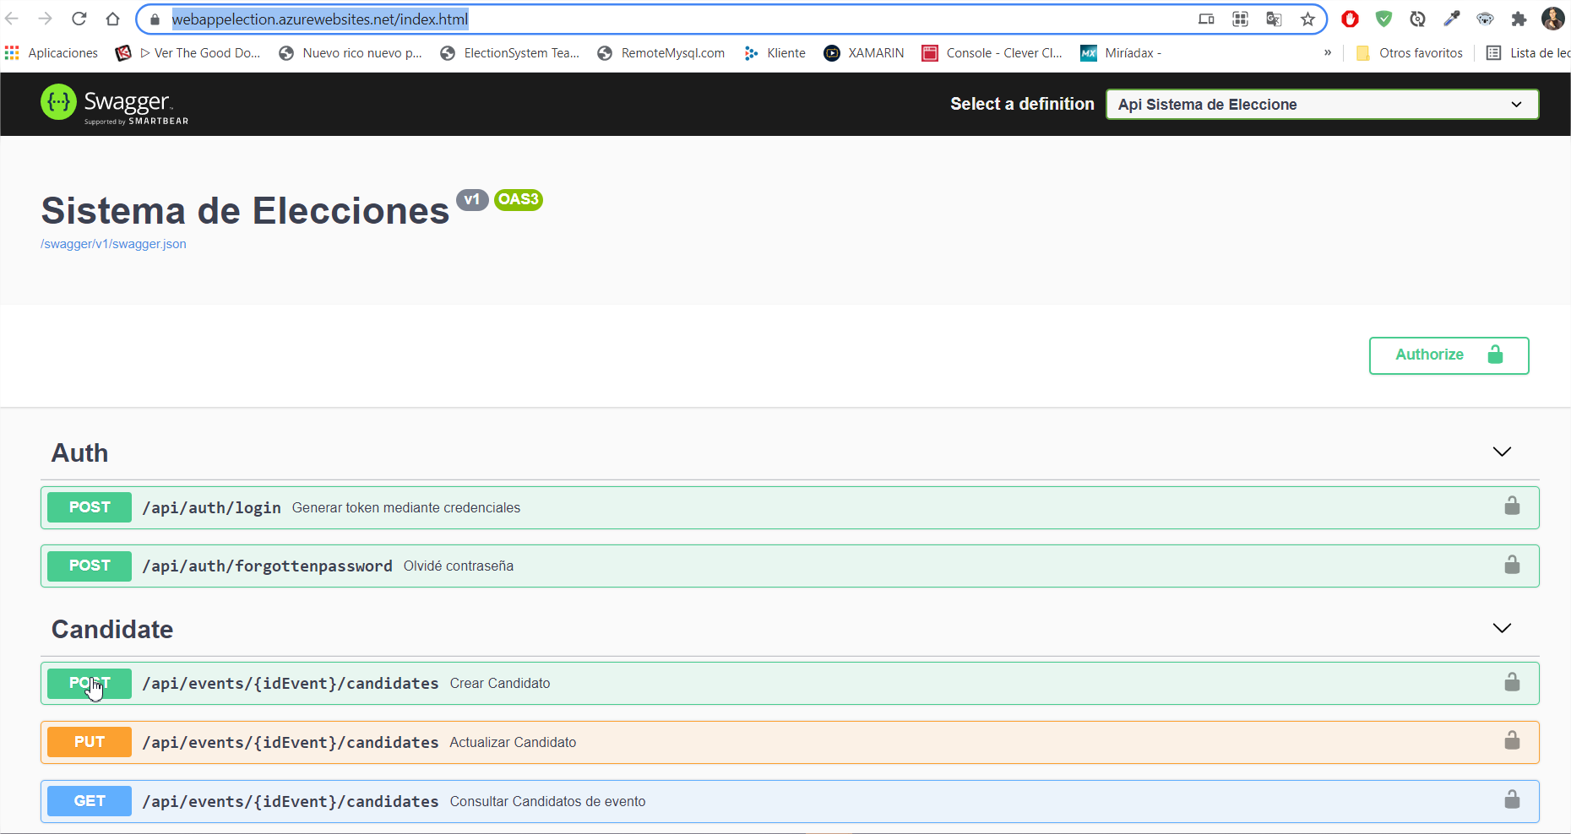
Resultados
Swagger: Permitirá ver todos los servicios expuestos por el Api

Slide 17
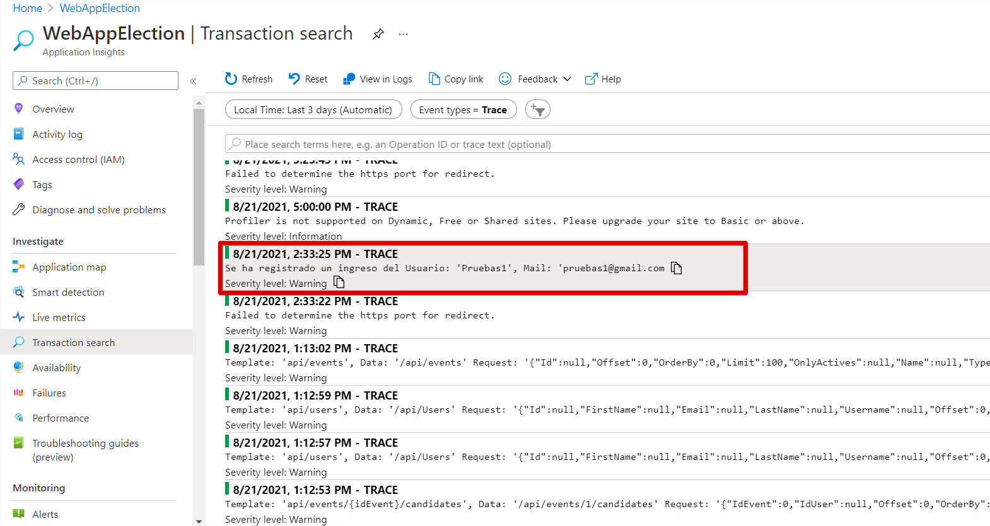
Resultados
Application Insigths: Se puede observar el registro de los logs y consumo de servicio.

Slide 18
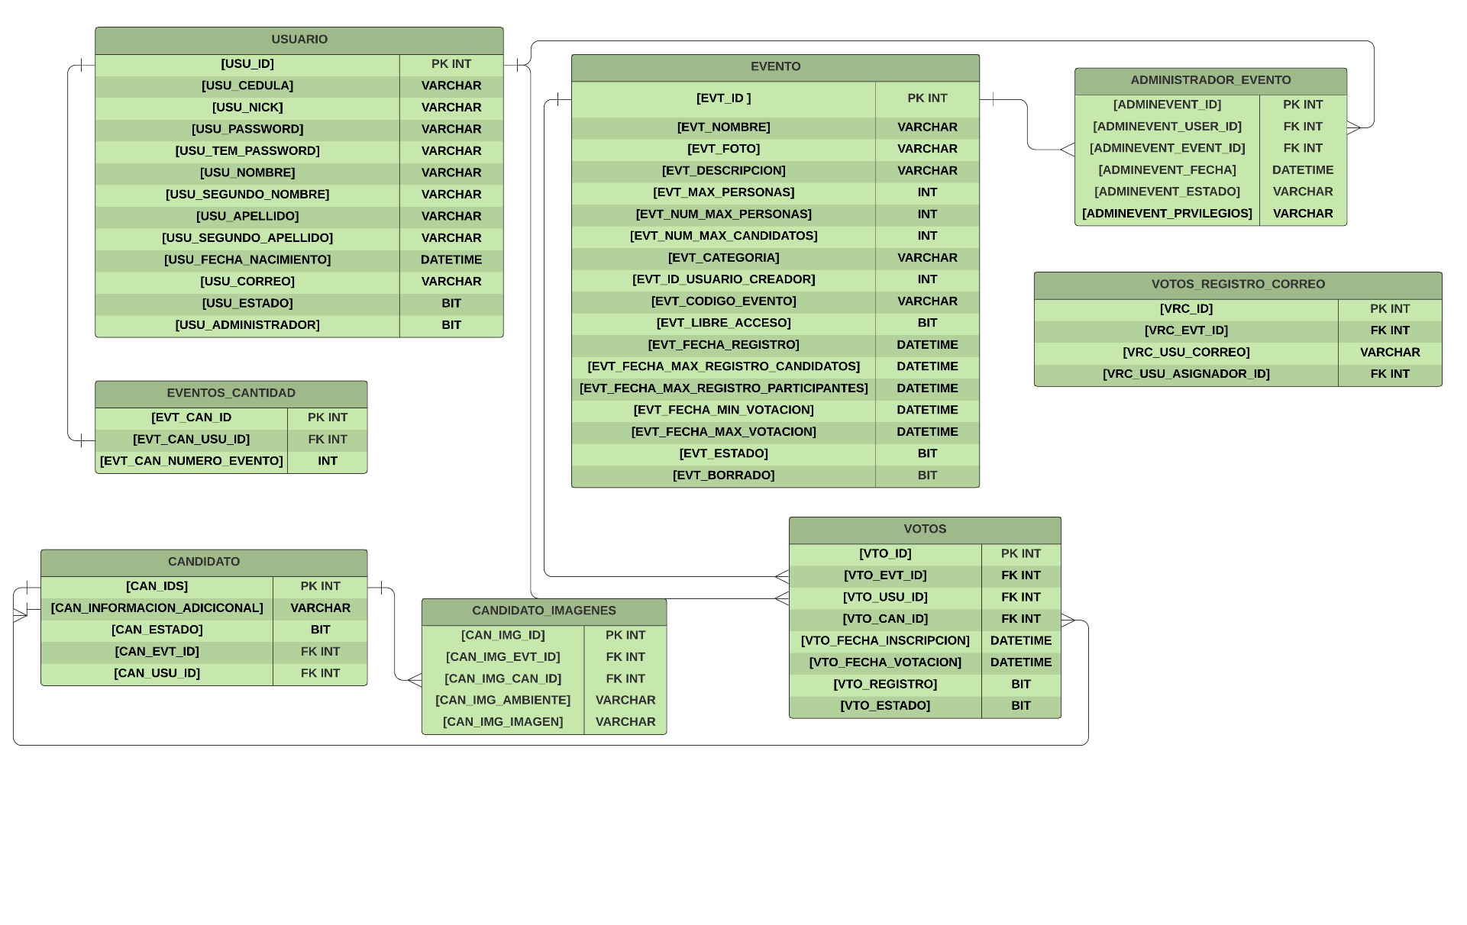
Resultados
Base De Datos: Se puede observar que la tabla Eventos relaciona la gran parte de estructura.

Slide 19
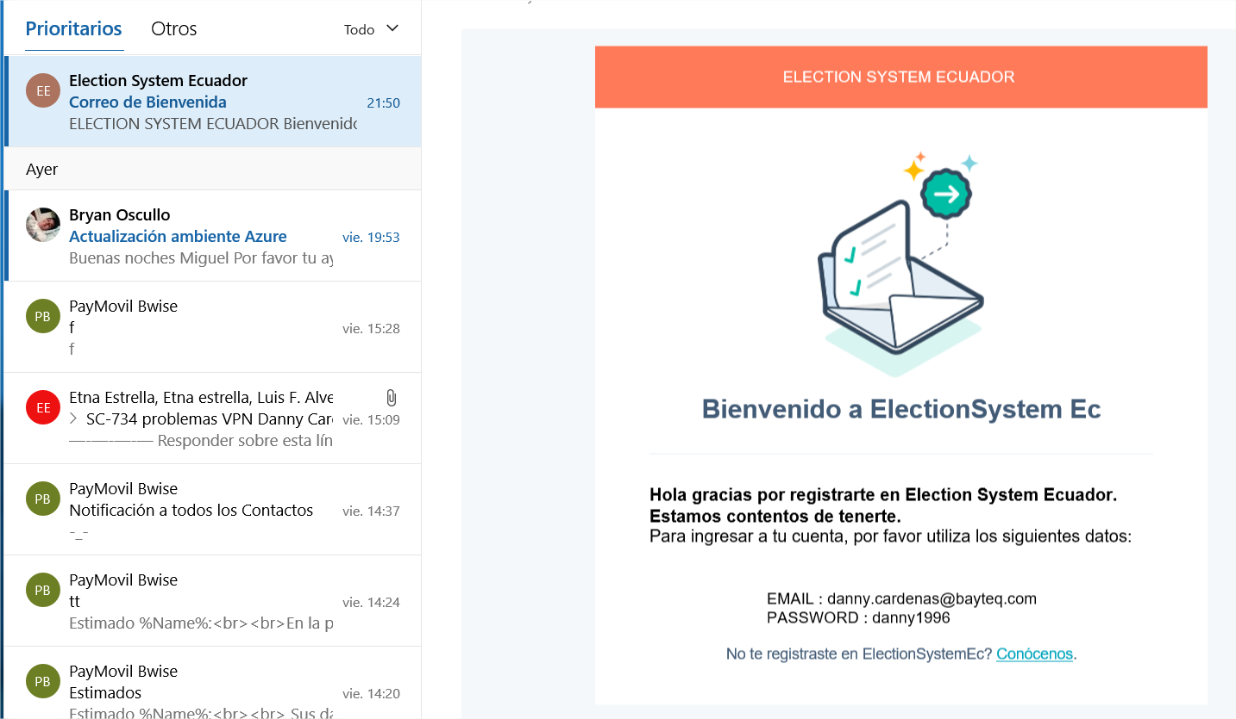
Resultados
SendGrid : Nos ayudará con la gestión de envío de correos de una manea mas cómoda.

Slide 20
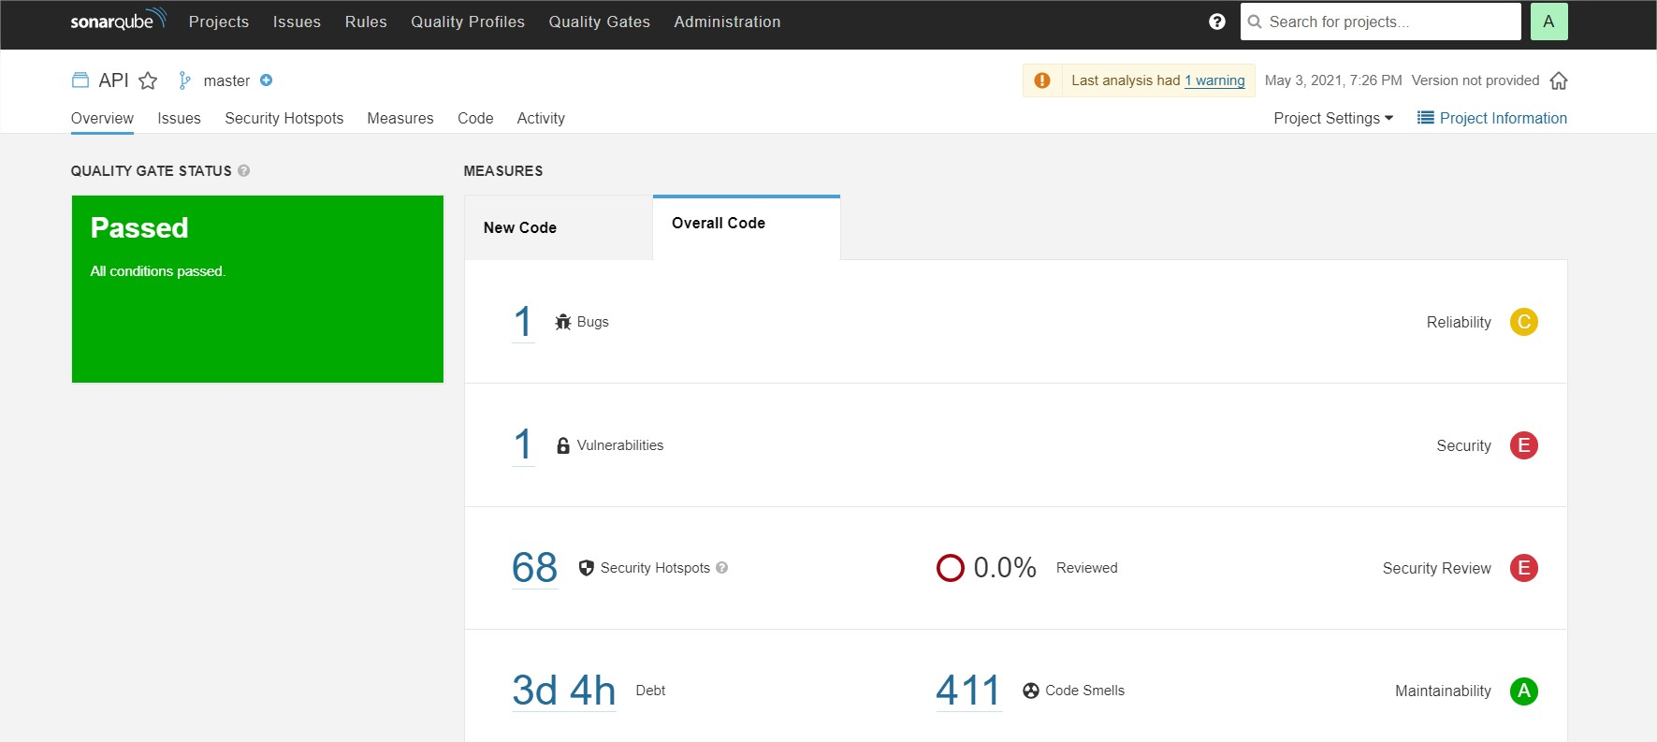
Resultados
Sonar Qube : Nos muestra los errores corregidos en la implementación de código mal escrito.

Slide 21
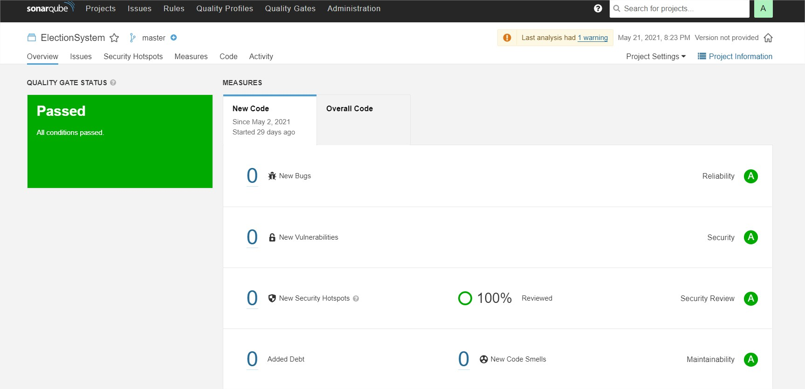
Resultados
SendGrid : Nos ayudará con la gestión de envío de correos de una manea mas cómoda..

Slide 22
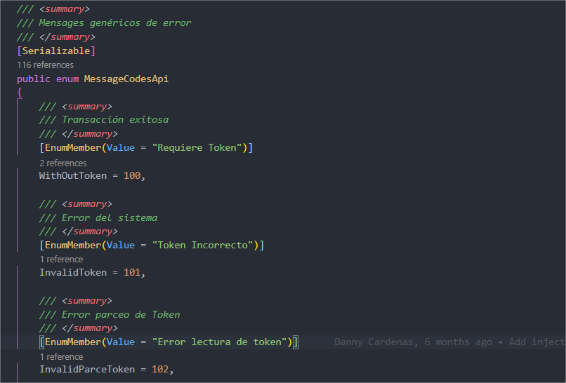
Resultados
Catálogo de Errores

Slide 23

Conclusiones
Scrum: Desarrollo rápido, preciso y continuo en la escritura del código.
Posibilidad de eventos genéricos que pueda abarcar todos los escenarios posibles que necesita un evento de elecciones genérico
Seguridades, JWT (JSON Web Token) y trabajo en contexto.
Importancia de un buen BackEnd en un desarrollo Compartido.

Slide 24

Recomendaciones
Ampliar el conocimiento sobre los eventos de elecciones y posibles cambios que mejoren el API.
Se recomienda detallar toda la información necesaria en Swagger para que los implementadores tengan las herramientas necesarias.
Agregar más seguridades al Api.
El uso obligatorio de Logs para monitoreo de posibles errores.

Slide 25

Preguntas?
Preguntas

Slide 26

GRACIAS

